Slide 1
«Нейроигры – эффективный инструмент в работе учителя – логопеда»
Подготовила:
Босенко Олеся Николаевна
учитель – логопед
МБДОУ № 36

Slide 2
«Запасы профессиональных умений и секретов, имеющиеся у специалистов, должны стать достоянием коллег по работе. Тогда лучшее в опыте одного может принести десятикратную пользу»
Т. А. Ткаченко

Slide 3
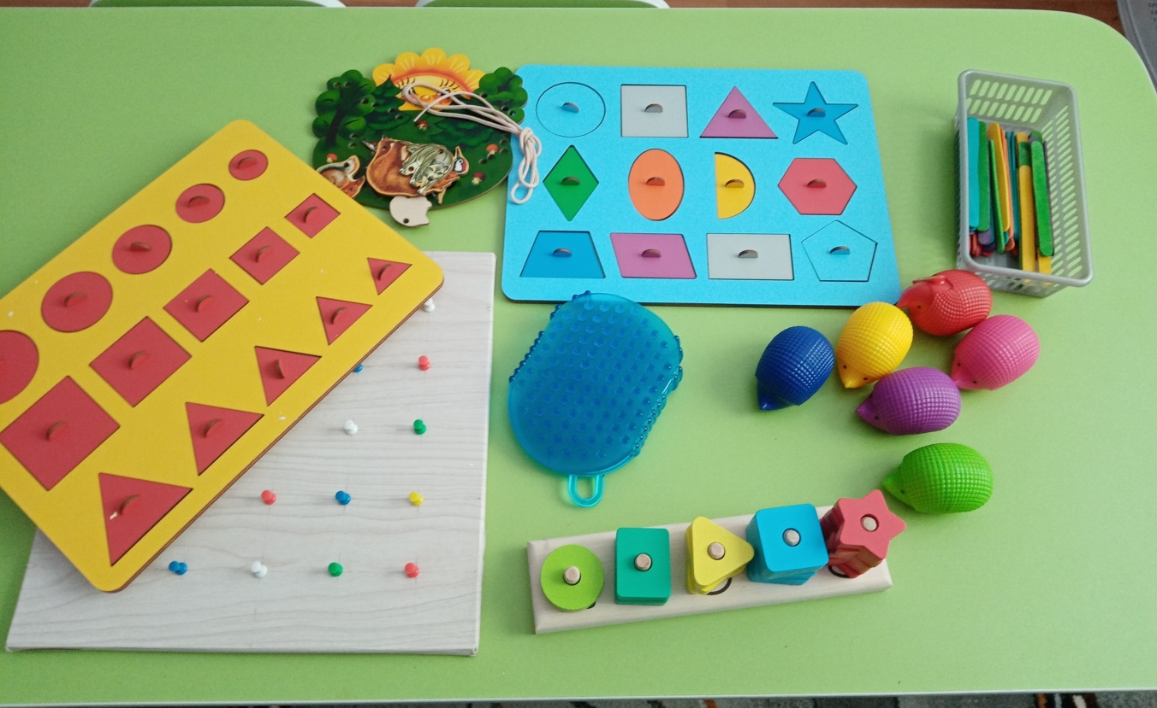
Нейроигры− это эффективная методика, позволяющая без использования медикаментов, помочь детям при нескольких видах нарушений.

Slide 4
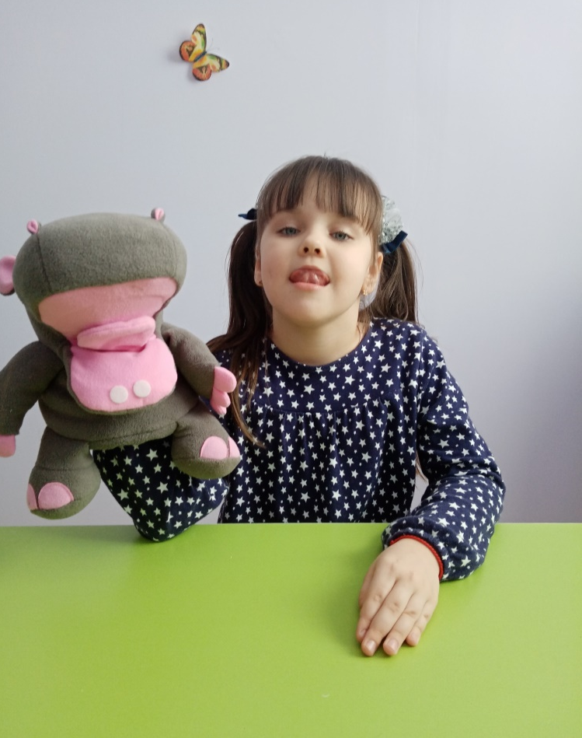
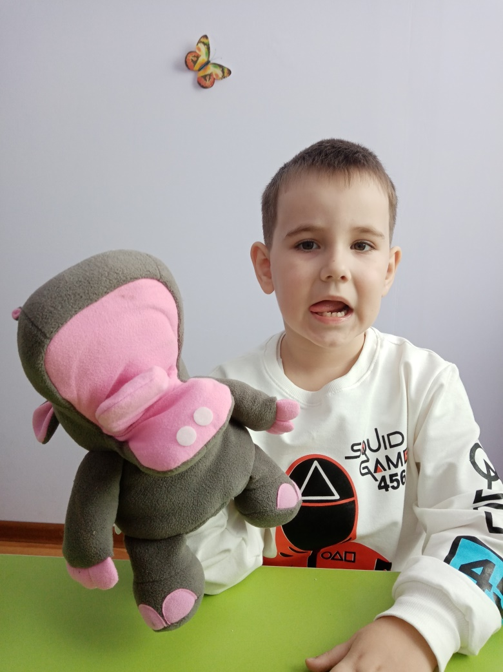

Slide 5
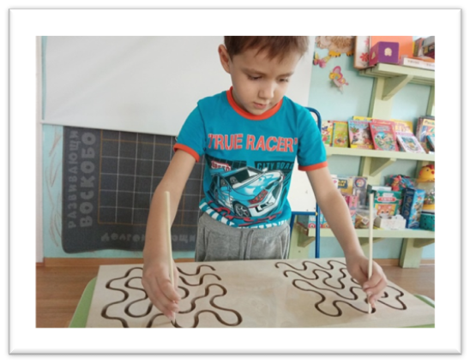
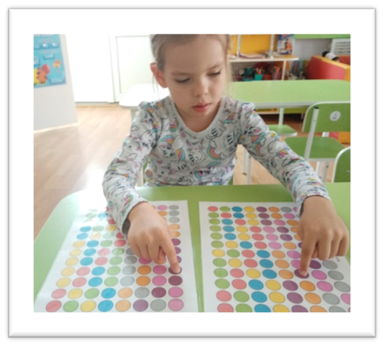

Slide 6
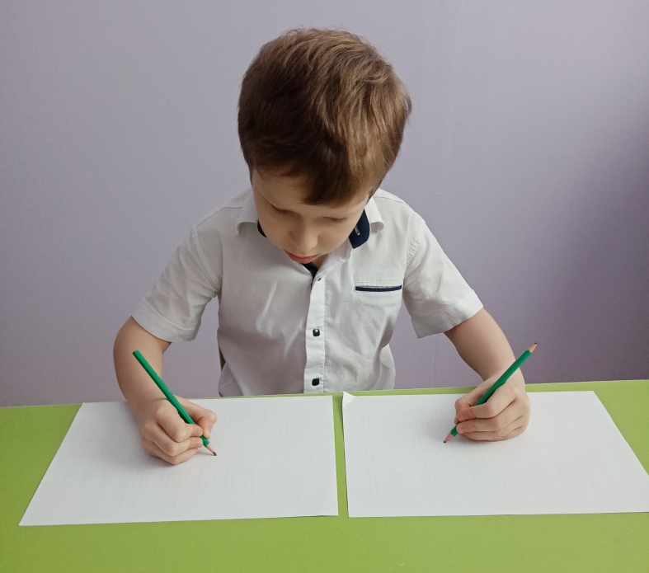
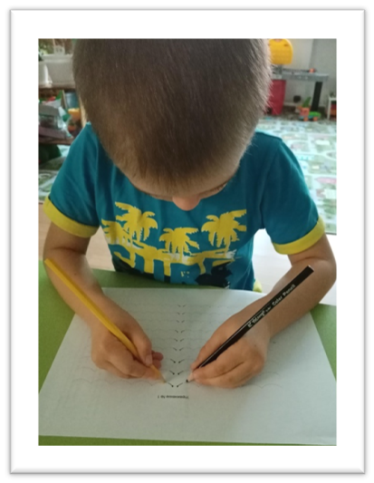

Slide 7
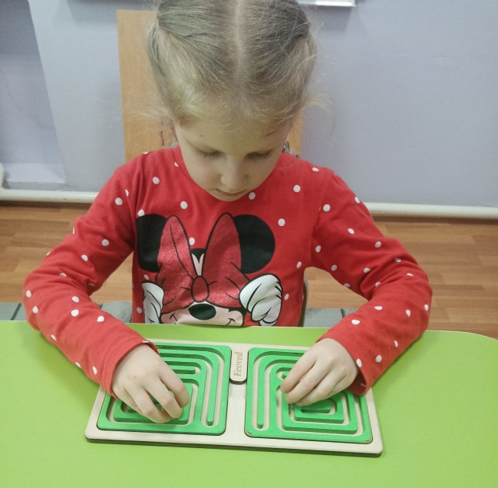
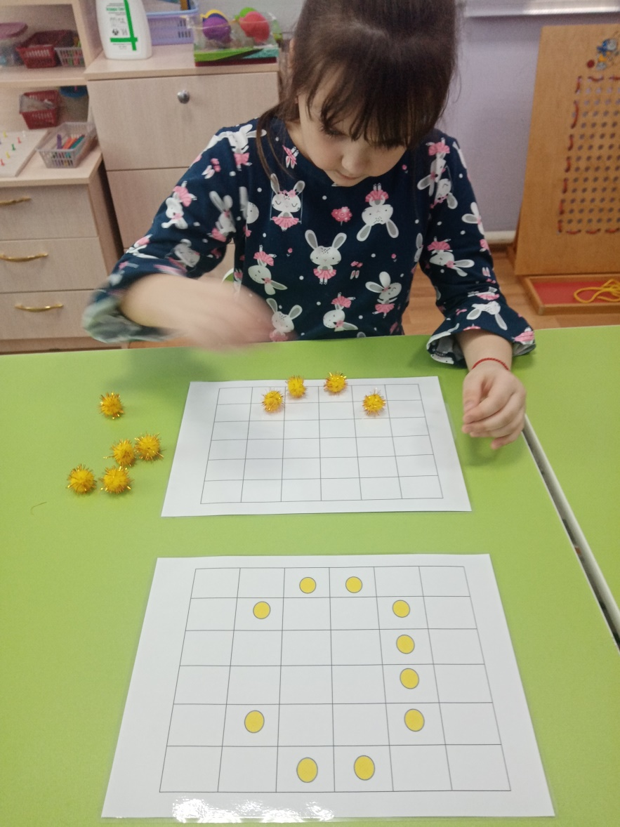
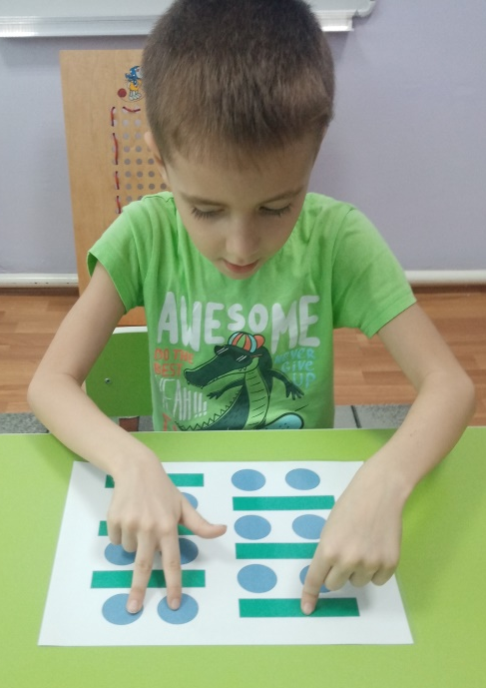

Slide 8
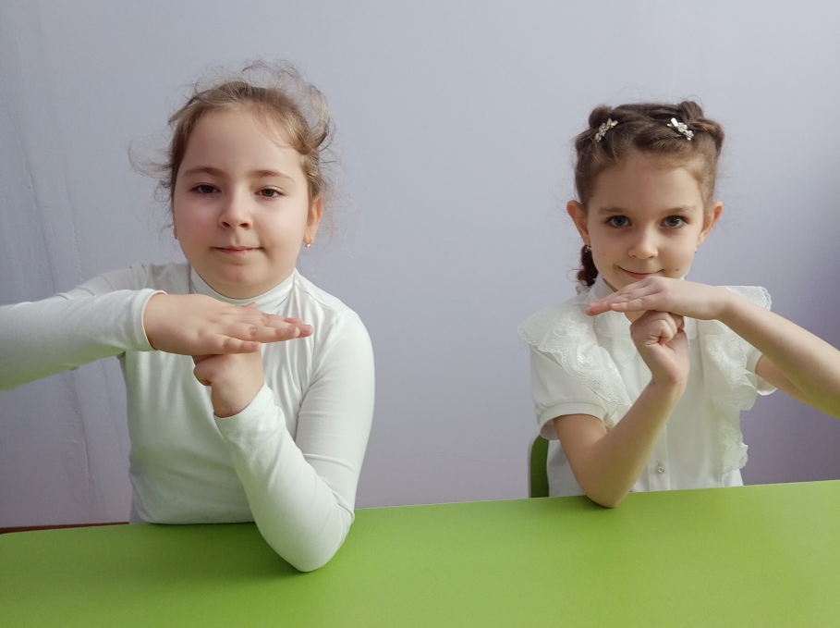
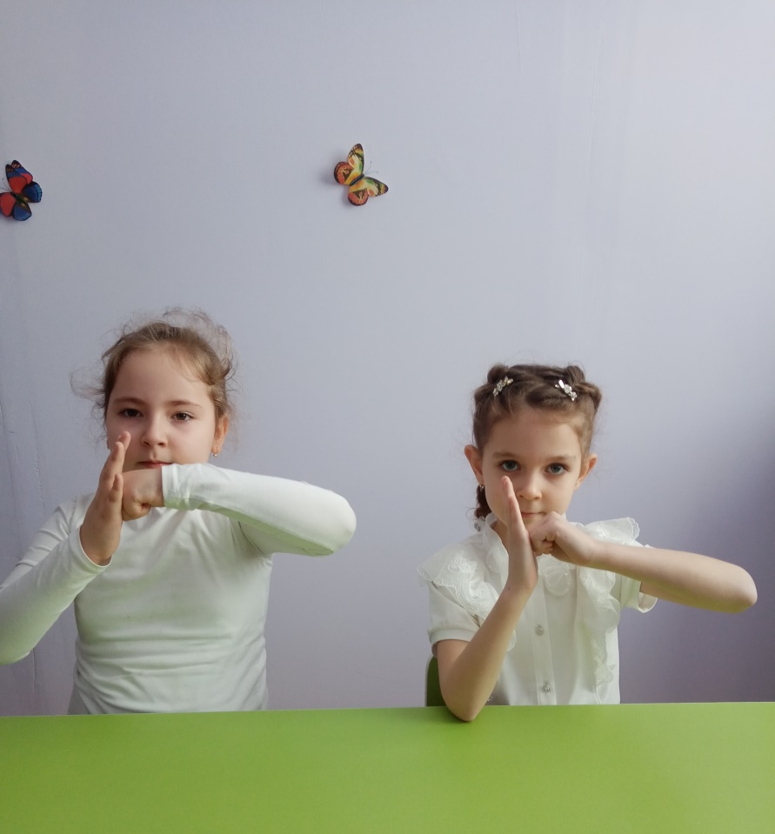

Slide 9
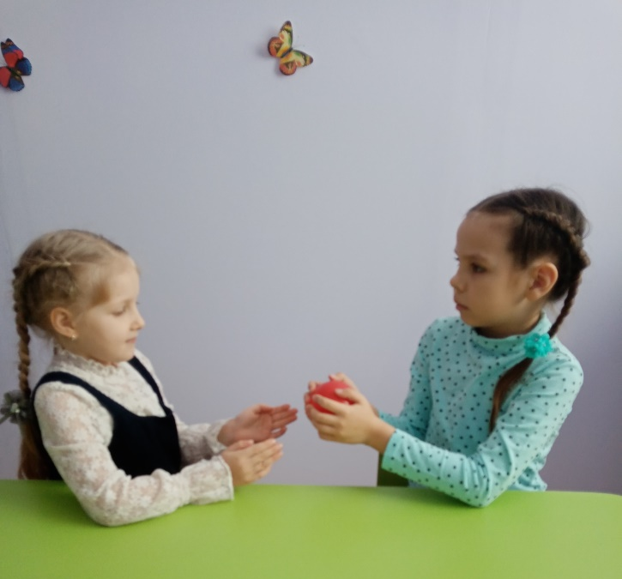
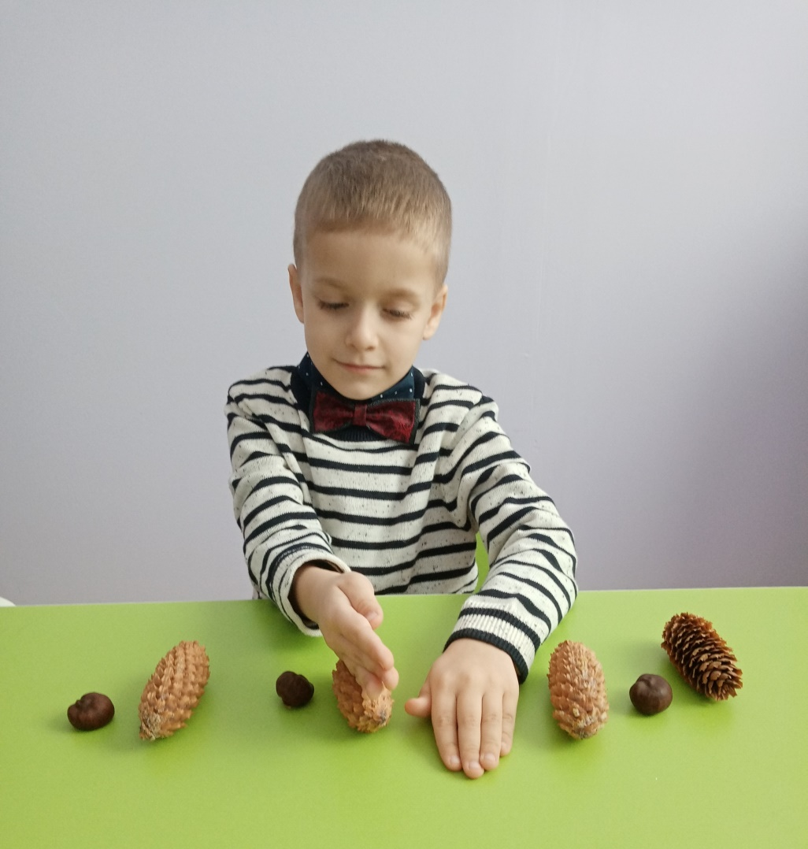
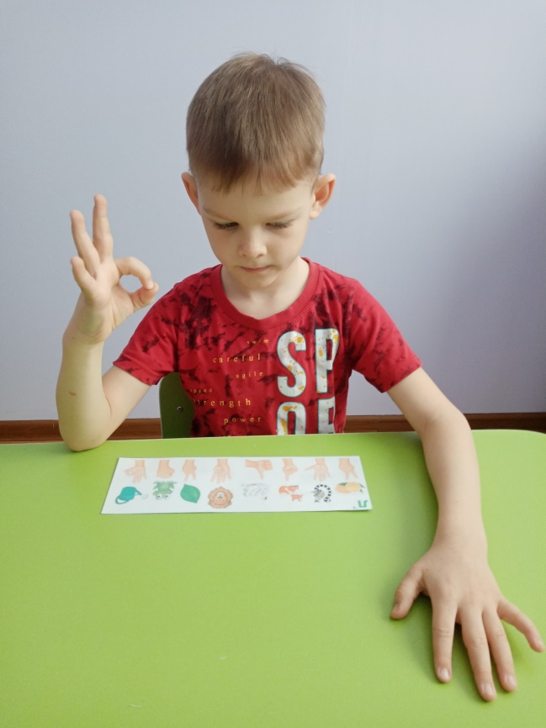

Slide 10
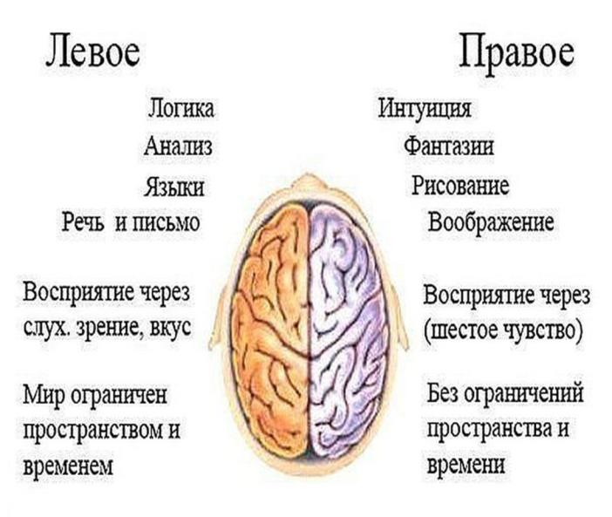

Slide 11
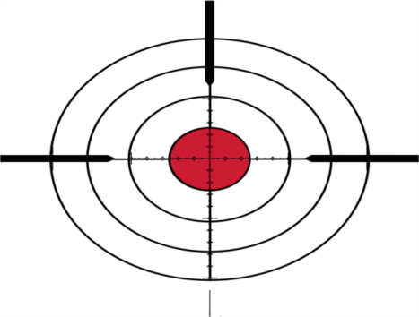
Л П

Slide 12
Задание 1 – Упражнение «Попробуй повтори».

Slide 13
Задание 2- Упражнение «Конструктор букв».

Slide 14
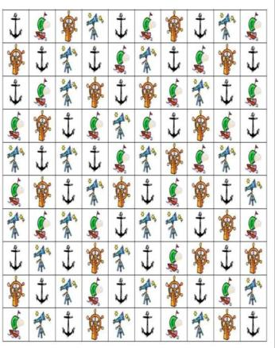
Задание 3- упражнние «Нейропризнаки»

Slide 15
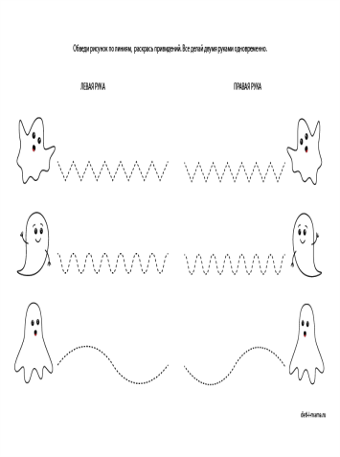
Задание 4 – Упражнение «Зеркальное рисование».

Slide 16
СПАСИБО ЗА УСПЕШНУЮ И ПЛОДОТВОРНУЮ РАБОТУ!

